Slide 1
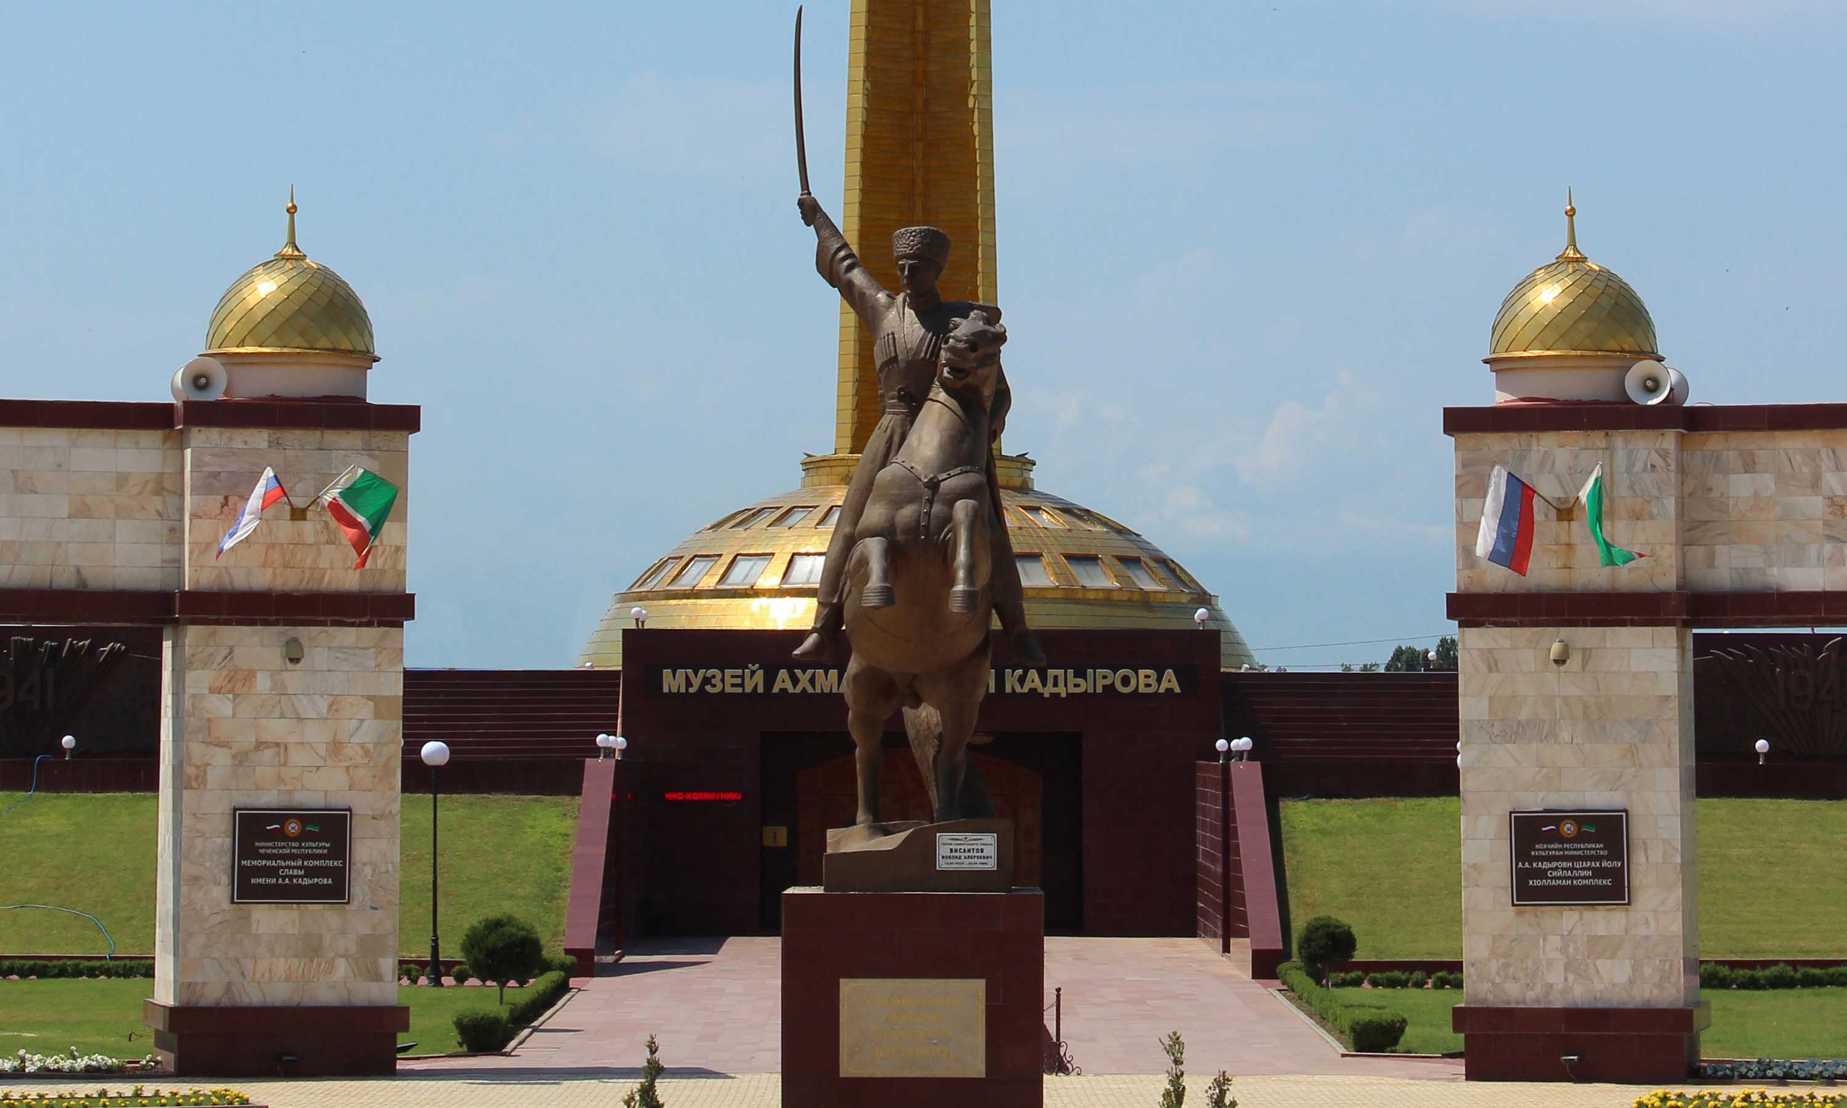
Шаблон описания туристского маршрута по местам воинской славы на территории Российской Федерации
(Иллюстрация для примера оформления, необходимо поставить иллюстрацию по Вашему маршруту)
Субъект(ы) РФ: Чеченская Республика
Турмаршрут: «По следам Героев»

Slide 2
ОПРЕДЕЛЕНИЯ
ЦЕЛЬ ПРЕДОСТАВЛЕНИЯ ИНФОРМАЦИИ
План мероприятий по исполнению поручения на ноябрь-декабрь 2022 г.
В рамках исполнения пункта 5 перечня поручений Заместителя Председателя Правительства Российской Федерации от 11 ноября 2022 г. № ДЧ-П44-19346 реализуется формирование и развитие туристских маршрутов по местам воинской славы на территории Российской Федерации.
1. Заполнение субъектами РФ настоящей формы описания туристского маршрута для включения в Единый реестр туристских маршрутов по местам воинской славы на территории Российской Федерации и направление материалов в адрес Агентства стратегических инициатив - до 2 декабря 2022 г.
2. Экспертиза представленных турмаршрутов и формирование рекомендаций по их совершенствованию Экспертной группой – декабрь 2022 г.
3. Формирование перечня турмаршрутов, рекомендованных для включения Единый реестр туристских маршрутов по местам воинской славы на территории Российской Федерации – декабрь 2022 г.
4. Презентация турмаршрутов, рекомендованных для включения в Единый реестр туристских маршрутов по местам воинской славы на территории Российской Федерации, для ключевых стейкхолдеров – январь-февраль 2023 г.
Туристский маршрут (турмаршрут) – путь следования туристов (экскурсантов), включающий в себя посещение и (или) использование туристических ресурсов и объектов туристической индустрии.
Туристический продукт (турпродукт) – комплекс туристических услуг, включающих размещение физических лиц в средстве размещения, а также одну или более следующих туристических услуг: перевозка любым видом транспорта, доставка туриста к средству размещения в стране (месте) временного пребывания и (или) обратно (трансфер), экскурсионное обслуживание (пакетный тур).
Экскурсия – ознакомление туристов (экскурсантов) с туристическими ресурсами, в том числе сопровождение туристов (экскурсантов) и информирование туристов (экскурсантов) по пути следования по туристическому маршруту.
Места воинской славы - территории и объекты, исторически связанные с подвигами российских (русских) воинов, отличившихся в сражениях, с днями воинской славы России и памятными датами России; а также воинские захоронения, памятники, стелы, обелиски, другие мемориальные сооружения или объекты, увековечивающие память погибших при защите Отечества или его интересов либо посвященные дням воинской славы России, в том числе мемориальные музеи или памятные знаки на местах боевых действий.

Slide 3
ПАСПОРТ ТУРМАРШРУТА
Название тип и концепция турмаршрута
Название: «По следам Героев»
тип турмаршрута: региональный
концепция турмаршрута: духовно-нравственное воспитание подрастающего поколения, формирование чувства патриотизма и знаний о славных сынах отечества.
Длина турмаршрута, транспорт, доступ-ность для лиц с ОВЗ
1,5 км, доступные виды транспорта: любые объекты маршрута доступны для лиц с ОВЗ
Продолжительность, сезонность
3 часа
12 месяцев в году
Ценность посещения турмаршртута
Посещение данного маршрута позволит ознакомить молодое поколение с историей и героями Великой Отечественной Войны, а также с основными достопримечательностями города воинской славы – Грозный.
Публичная информация о турмаршруте
WWW.visitchechnya@ru
Востребован-ность турмаршрута
Маршрут посетили в 2022 году:
Информация отсутсвует
Маршрут посетит в 2023 году (план): информация отсутсвует
Чеченская Республика | «По следам Героев»

Slide 4
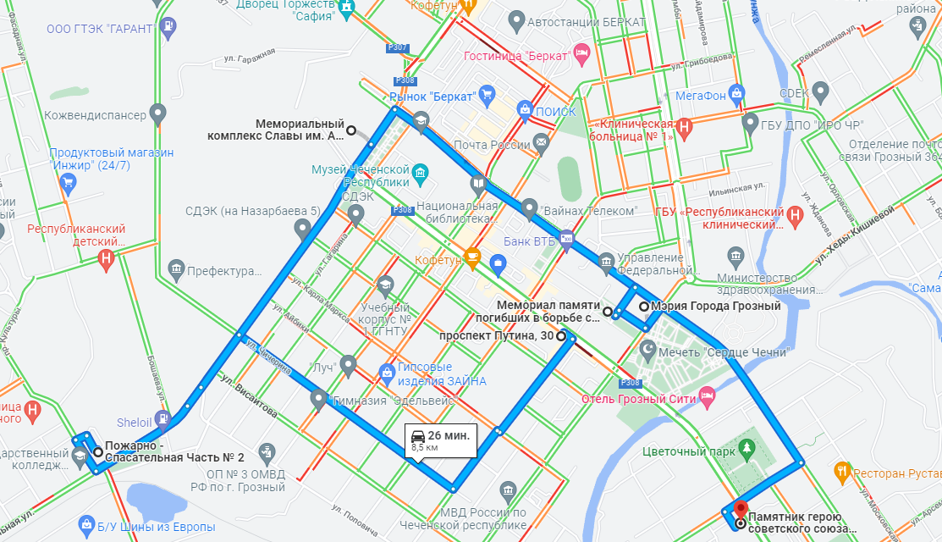
КАРТА-СХЕМА ТУРМАРШРУТА
Чеченская Республика | «По следам Героев»

Slide 5
РЕКОМЕНДУЕМЫЙ СЦЕНАРИЙ ТУРА ПО МАРШРУТУ
Добавить фото
День 1
сценарий дня
:
10:00 Посещение памятника пожарным
11:00 Посещение мемориального комплекса им. А. Кадырова
12:00 Посещение мемориала сотрудникам, погибшим при исполнении служебного долга
12:40 Посещение стелы города Воинской Славы
13:10 Посещение памятника Х. Нурадилова
Чеченская Республика | «По следам героев»

Slide 6
СОВРЕМЕННЫЕ МЕХАНИКИ И ТЕХНОЛОГИИ, НАПРАВЛЕННЫЕ НА ВОВЛЕЧЕНИЕ ТУРИСТОВ И РАЗВИТИЕ ОТДЕЛЬНЫХ КАЧЕСТВ И НАВЫКОВ, ВКЛЮЧАЕМЫЕ В ТУРМАРШРУТ
Наименование активности / мероприятия в турмаршруте | Описание механики / технологии | На развитие каких качеств / навыков направлена
Посещение мемориала сотрудникам, погибшим при исполнении служебного долга | Исторический интерактив | Знание истории и героев Великой Отечественной Войны
Чеченская Республика | «По следам Героев»

Slide 7
СТИЛИСТИЧЕСКИЕ РЕШЕНИЯ
Размещение
Питание
Не требуется
Не требуется
Чеченская Республика | «По следам Героев»

Slide 8
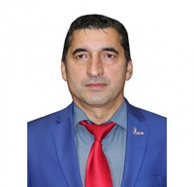
ГЕРОИ И ЗНАЧИМЫЕ ПЕРСОНАЛИИ НА МАРШРУТЕ
ФИО: Хатуев Ислам Заутдинович
Регалии: заместитель генерального директора Мемориального комплекса славы им. А.А. Кадырова, кандидат исторических наук, доцент, заслуженный журналист ЧР, член союза писателей России
Формат взаимодействия: лекция, экскурсия
Чеченская Республика | «По следам Героев»

Slide 9
ЭКОСИСТЕМА ТУРМАРШРУТА
Перечислите организации и лица, вовлеченные в реализацию маршрута (при наличии)
1. Средства размещения
2. Транспортные компании
«Visit Chechnya»
3. Объекты питания
Кафе «Prime time»
Зона фуд-корта «Way Park»
4. Воинские части и общественные организации
Подразделение МЧС
5. Туроператоры
«Visit Chechnya»
6. Образовательные учреждения и детские лагеря
6. Предприятия и технопарки
7. Музеи, мемориальные, культурные и спортивные объекты
Мемориальный комплекс славы им. А. Кадырова
8. Амбассадоры, медийные лица – сторонники
Хатуев Ислам Заутдинович – заместитель генерального директора Мемориального комплекса славы им. А.А. Кадырова
Чеченская Республика | «По следам Героев»

Slide 10
ПЕРЕЧЕНЬ ТУРОПЕРАТОРОВ, РЕАЛИЗУЮЩИХ ЭКСКУРСИИ / ТУРПРОДУКТЫ ПО ДАННОМУ МАРШРУТУ
Наименование туроператора | № РТО | Название экскурсии / турпродукта | Аудитория (с указанием возраста) | Стоимость: для 1 чел., для группы | Ссылки на турпродукты
«Visit Chechnya» | 023619 | «По следам Героев» | Возрастная категория 12+ | 720 руб. для 1 чел. в составе сборной группы 720 руб. для группы из 10 чел. 800 руб. в индивидуальном формате | https://www.visitchechnya.ru/
Чеченская Республика | «По следам Героев»

